Slide 1
Next.js 생명주기 디버깅으로 눈으로 확인하기
CJ올리브영 안건환

Slide 2

자기소개
안건환
프론트엔드 개발자 @ CJ올리브영
Github @KunHwanAhn
conan-dev.xyz

Slide 3
이 발표에서 이야기 할 것들
디버깅에 대한 "간단한" 소개
브라우저 디버깅과 서버 디버깅
Next.js의 라이프 사이클 "일부분"

Slide 4
목차
Chrome 개발자 도구 디버깅
VS Code 디버깅
디버깅으로 Next.js 실행 흐름 살펴보기
실무에서 경험한 디버깅 예시

Slide 5

Sample
Project
https://github.com/KunHwanAhn/next-life-cycle-debug

Slide 6
샘플 프로젝트 개발 환경
Node.js v20.9.0
TypeScript v5
yarn v1
Next.js v15
React v18

Slide 7
디버깅에 대하여

Slide 8

왜 동작을 안하지? 동작하네… 근데 왜??

Slide 9
디버깅?
프로그래밍 과정 중에 발생하는 오류나 비정상적인 연산, 즉 버그를 찾고 수정하는 것. 이 과정을 디버깅(debugging)이라고 하기도 한다.
디버그 - 나무위키

Slide 10
웹 디버깅을 위한 도구
console.log()
크롬 개발자 도구 - 자바스크립트 디버그 | Chrome DevTools
프레임워크 & 라이브러리에서 제공/지원하는 개발자 도구들
  리액트 - React 개발자 도구
  Next.js - Guides: Debugging | Next.js
  TanStack Query - Devtools | TanStack Query React Docs

Slide 11
Chrome 개발자 도구 디버깅

Slide 12
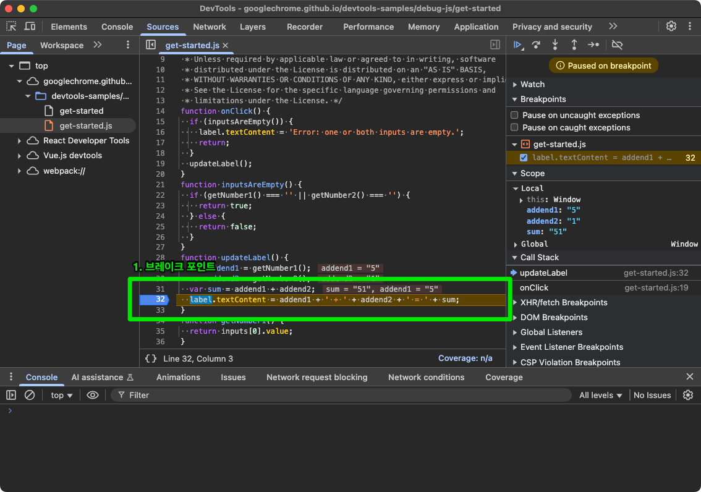
크롬 개발자 도구 디버깅 예시

Slide 13
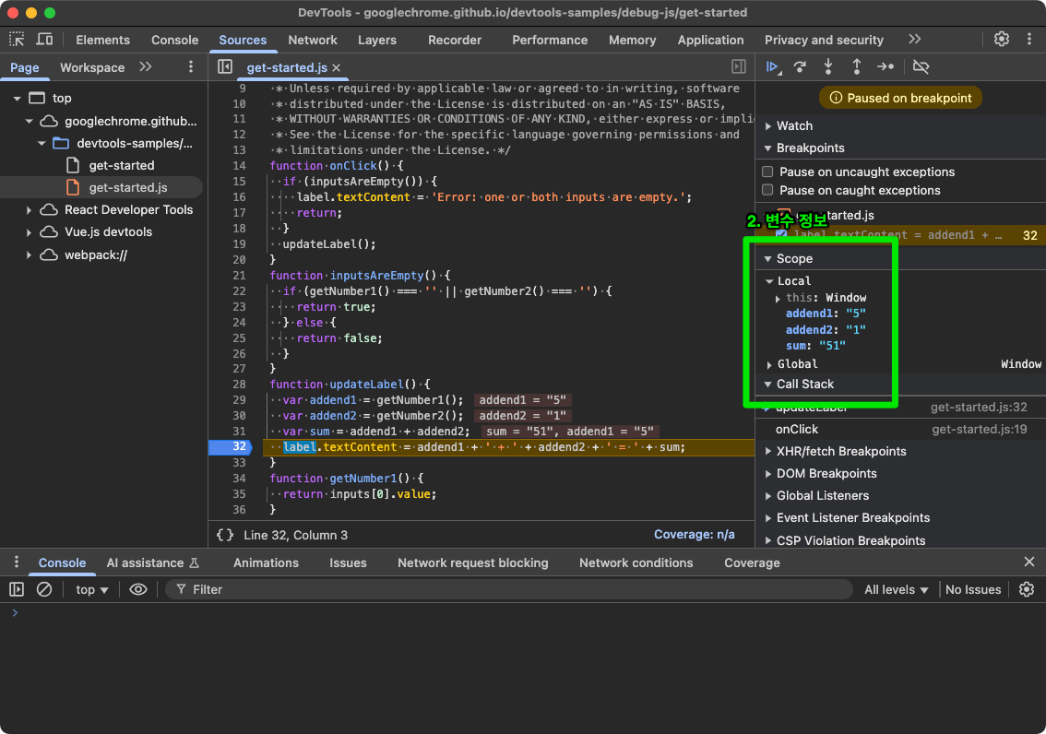
크롬 개발자 도구 디버깅 예시

Slide 14
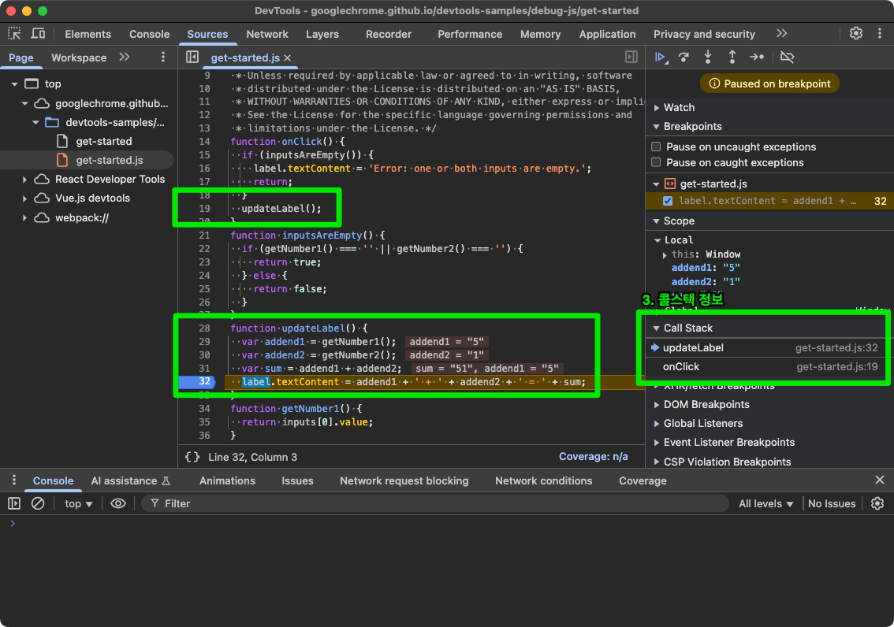
크롬 개발자 도구 디버깅 예시

Slide 15
크롬 디버깅 예시

Slide 16
크롬 개발자도구 Tip
가끔씩 브레이크 포인트가 안 찍힐 때 있는데, 새로고침하면 됨
새로고침해도 안 된다면, console.log()를 추가하면 해당 라인에 브레이크 포인트 가능
브레이크 포인트 대신, debugger; 키워드를 사용할 수도 있음
Command + P = 파일 열기
Ctrl + G = 특정 라인 이동

Slide 17
Chrome 개발자 도구 디버깅
크롬은 훌륭한 개발자 도구
크롬 개발자 도구로 브라우저에서 동작하는 코드에 대한 디버깅이 가능
  Next.js의 경우, CSR 영역의 코드만 디버깅 가능함
그렇다면, 서버 디버깅은? 어떻게 하지?

Slide 18
VS Code 디버깅

Slide 19
VS Code 디버깅
VS Code 디버깅 - Debug code with Visual Studio Code
VS Code를 통해서 디버깅할 수 있는 것
  Node.js & TypeScript
  Python
  Java
  C++, C#
  등 다양한 프로그램 언어 디버깅을 지원함
Next.js는 Node.js 디버깅 기능을 활용하여 디버깅할 수 있음
더 나아가서는 jest로 동작하는 테스트 코드도 디버깅할 수 있음

Slide 20
VS Code - .vscode/launch.json
{
"version": "0.2.0",
"configurations": [
{
"name": "Next.js: debug server-side",
"type": "node-terminal",
"request": "launch",
"command": "yarn dev" // npm을 사용하는 경우, npm run dev
}
]
}

Slide 21
디버깅으로 Next.js 실행 흐름 살펴보기

Slide 22
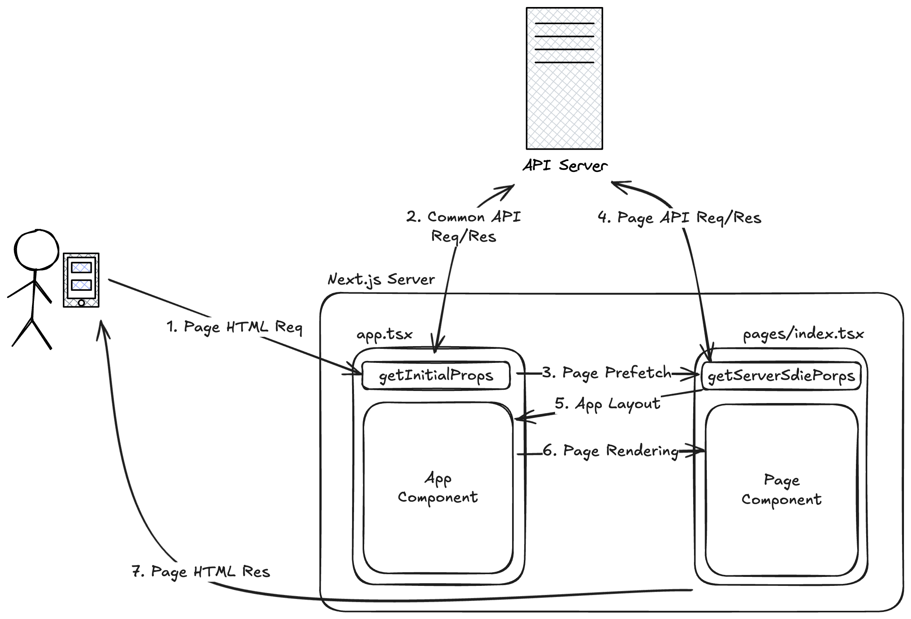
Next.js의 SSR 페이지 요청 흐름

Slide 23
디버깅으로 Next.js 실행 흐름 살펴보기
Page Route에서 Next.js가 동작하는 순서 확인
  getInitalProps -> getServerSideProps -> App Component ->Page Component
  return props가 전달되는 과정 확인
  페이지 이동이 발생해도 서버에서는 app.tsx는 1번만 실행됨
클라이언트에서만 동작하는 코드가 SSR에서는 디버깅 포인트에 안 잡힘 => 서버에서 실행하지 않음
  e.g. useEffect
Shallow Routing
App Route에서 동작하는 순서 확인
  App Layout -> Parent Page Layout -> Page Layout -> Page Component -> Metadata

Slide 24
실무에서 경험한 디버깅 예시

Slide 25
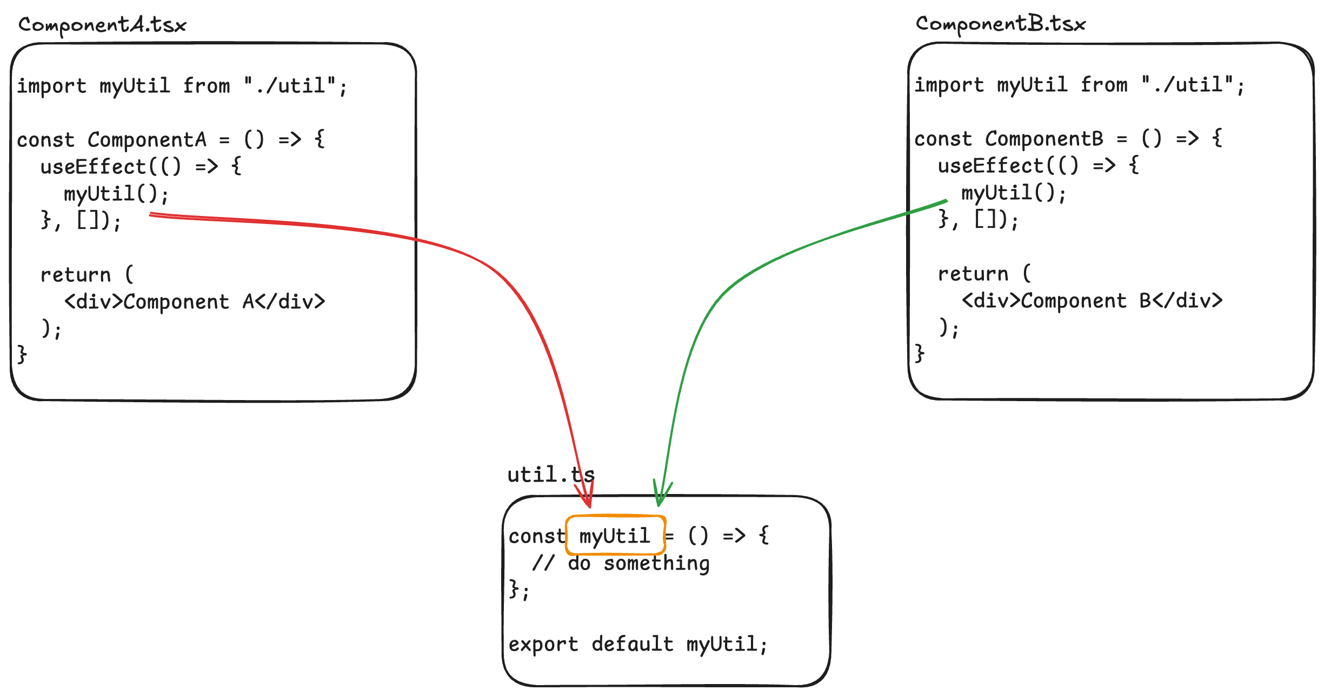
비동기로 동시에 여러번 실행하는 유틸함수

Slide 26
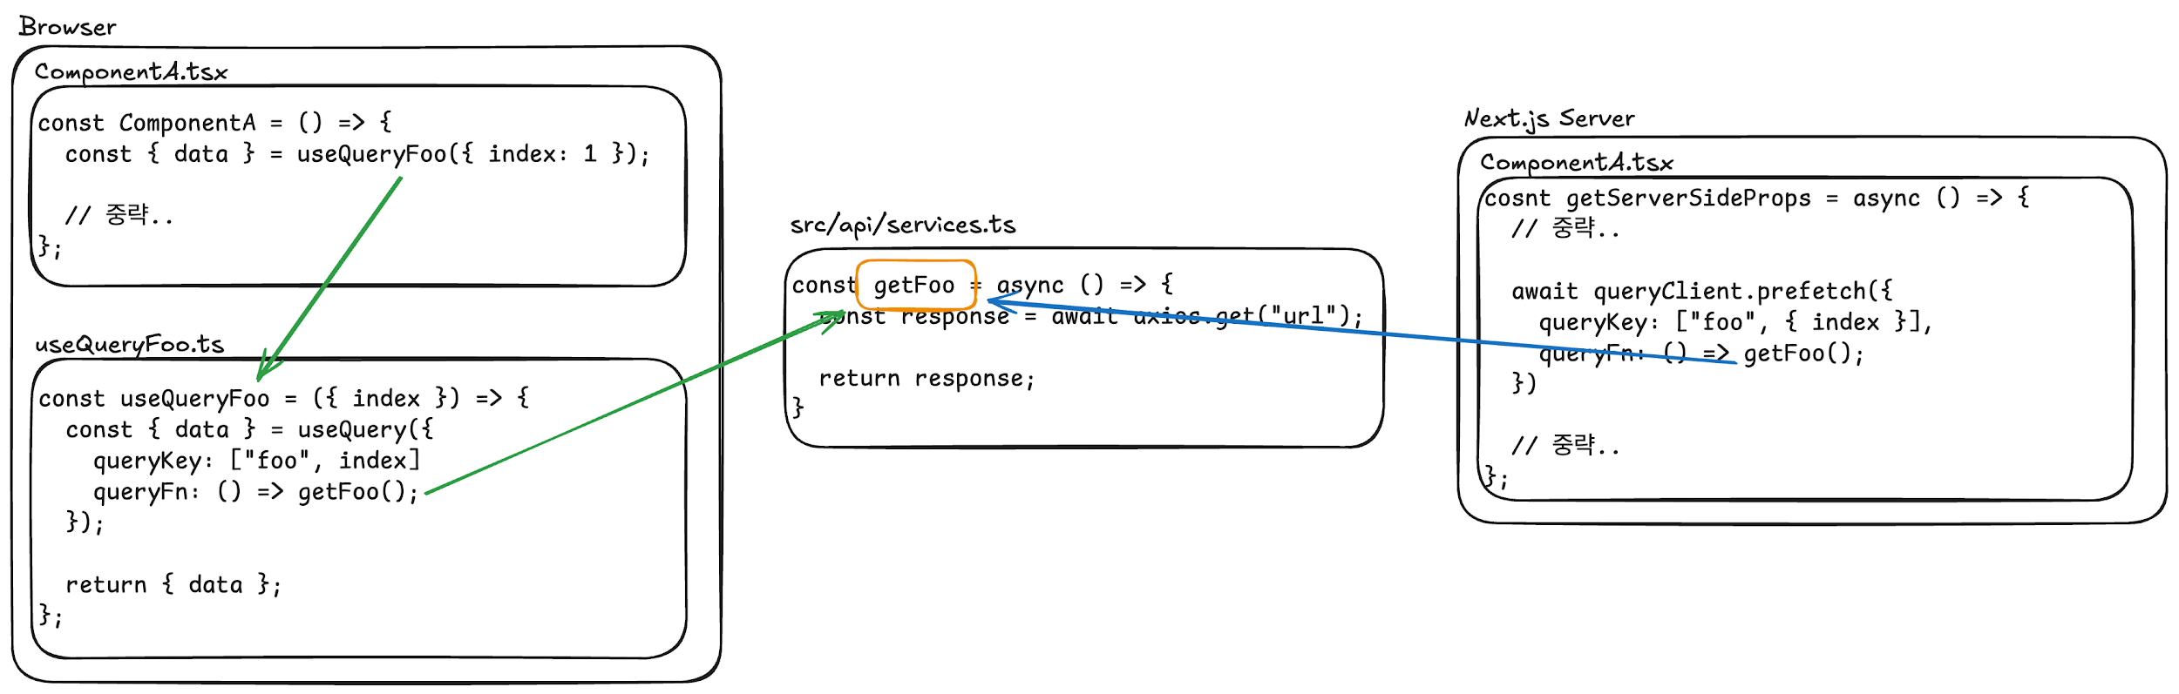


tanstack/react-query 더블페칭 이슈

Slide 27
그 시간

Slide 28
올리브영은 지금…
Front-end
JSP ➡ NEXT.JS + TypeScript
Back-end
Java + Spring ➡ Kotlin + Spring

Slide 29



Slide 30

올리브영은 지금…
테크 블로그

Slide 31
끝!

Slide 32
Q & A

Slide 33
감사합니다

Slide 34
참고 문서
https://namu.wiki/w/%EB%94%94%EB%B2%84%EA%B7%B8
https://developer.chrome.com/docs/devtools/javascript?hl=ko
https://nextjs.org/docs/app/guides/debugging

